Slide 1
دليل الأمراض الرئوية
المزمنه 2016

Slide 2
Acknowledgements:
To Dr.Elizabeth Hoff: WHO representative in Syria, for her support to the project of our National Center for Research and Training for Chronic Respiratory Diseases
To the Ministry of Health for guiding us and being with us for the achievement of the National Survey in Dispensaries, and for the elaboration of this guide , and the training project
For The ministry of Higher Education , for Supporting us for this project of Continuing Medical Education
To the Tishreen University Council for fostering and sponsoring our project, and for paving the way to make it a reality
To the Global Alliance against Chronic Respiratory Diseases (GARD-WHO). For accepting our partnership , and putting their expertise to help us through.

Slide 3
محاور أساسيه
1- جدول تشخيص تفريقي للمريض التنفسي المزمن
2- لوحه جدارية تحوي أهم نقاط تدبير الربو والداء الانسدادي الرئوي المزمن
3- برنامج تدبير المريض
4- استبيانات تقويم اداء طبيب المستوصف من قبل أخصائي صدرية (تفيد في التعليم المستمر والبحث العلمي)
- استبيانات تقويم أداء الطبيب في المشفى في العيادات وفي غرف الاسعاف(تفيد في التعليم المستمر والبحث العلمي)

Slide 4
1-جدول تشخيص تفريقي
فكر بالسرطان في حال :
سعال معند
نفث دموي
مدخن أو عامل خطر آخر
انخفاض وزن وانعدام شهية وتعب
↓نبحث عن عصية كوخ في القشع وفي حال سلية ندخله المشفى للاستقصاء **
فكر بقصور قلب في حال :
ضيق نفس ليلي مترقي
ضيق نفس عند الاضطجاع
ضيق نفس جهدي مع سعال
حوله لعيادة قلبية اختصاصية **
يصل المريض بعرض تنفسي أو أكثر وبدون تشخيص :
سعال
قشع
أزيز
ضيق صدر
ضيق نفس
نفث دموي
توجه نحو الربو في حال :
الأعراض تتكرر من سعال وضيق نفس وأزيز وضيق صدر
خاصة ليلا أو صباحا باكرا
هناك محرضات مثل المحسسات والتدخين السلبي والجهد
فحص سريري طبيعي
طبيعية PEFR***
↓
قد يكون ربو خارج أوقات الهجمة فثق بالقصة السريرية ؟
↓
تجربة علاجية في منزله بالموسعات الانشاقية كالفنتولينSABA
أو اختبار الجهد PEFR تنقص >20% بعد ستة دقائق ركض
عند الشك بالتشخيص ارسله لعيادة اختصاصية في المشفى أو عند طبيب اختصاصي
-أزيز في الفحص السريري
- PEFR augment≥20% after 4 puffs of B2 ***
↓
الربو مؤكد
COPDفكر بلداء الرئوي الانسدادي في حال :
سعال وقشع منذ عامين
مدخن عمره أكثر من 40 سنة
ضيق نفس مستمر ومتدرج
↓
ارسله الى عييادة اختصاصية لاجراء وظائف رئة :
(FEV1/FVC< 70 %)**

Slide 5
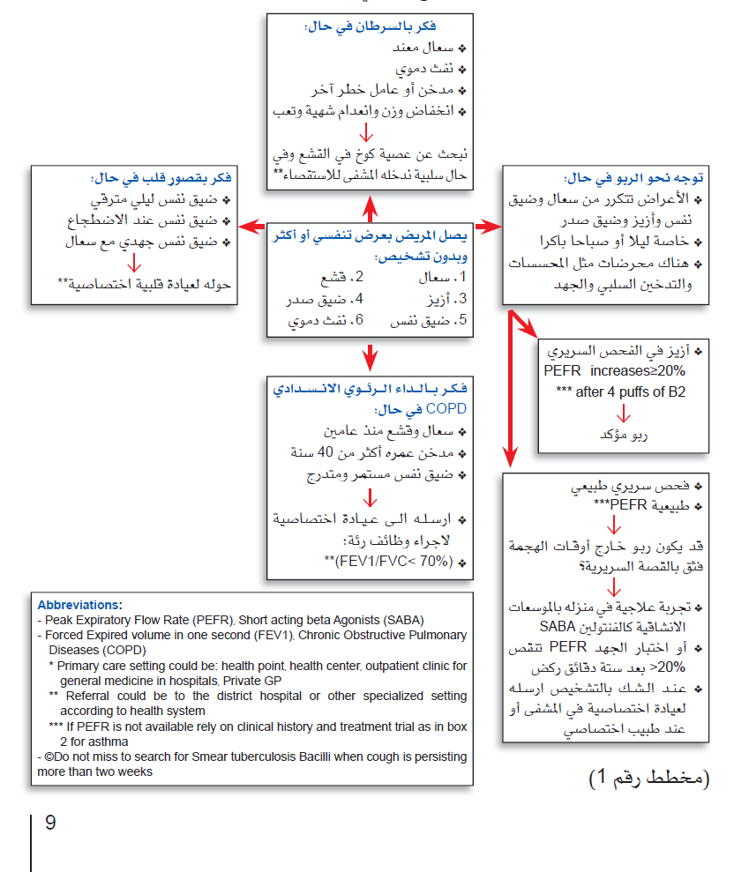

Slide 6
2- أهمية وضع لوحة جدارية
هدفنا منذ البدء هو :
وضع لوحة جدارية في كل مركز رعاية صحية
والعيادة في المشفى وغرفة الاسعاف
تخص اللوحة الجدارية أهم ما يجب معرفته عندما يات مريض الربو أو مريض الداء الانسدادي المزمن

Slide 7
أهم نقاط تدبير الداء الانسدادي
اعط موسع قصبي مديد لكل من عنده نقص شديد في حجم الزفير الأقصى في الثانية
اعط موسع قصبي مديد لكل من عنده ضيق نفس عند المجهود
اعط موسع قصبي مديد لكل من دخل المشفى بسبب هجمة حادة
لا تنسى تدبير المراضيات المرافقة
إذا احتاج الاوكسجين في الهجمات الحادة، حين يكون إشباع الأكسجين منخفض أي أقل من 92% فاعطه 1-2 ليتر في الدقبقة فقط وراقب غازات الدم بعد نصف ساعة لترقب احتباس ثاني أوكسيد الكاربون والحماض

Slide 8
أهم النقاط في تدبير الربو:
صف الكورتيزون الاستنشاقي لكل من:
كل مريض استيقظ ولو مرة واحدة ليلا بسبب الربو في أي أسبوع من الشهر الفائت
كل مريض يكثر استعمال بخاخ الفنتولين لازالة أعراضه
كل مريض يعيقه الربو عن المجهود
كل مريض عنده تعرض لهجمة ربو خطيرة أو ما يهئ لها
كل مريض عنده نقص في قيمة الجريان الزفيري الأعظميPEFR أو حجم الزفير الأقصى في الثانية FEV1
بعد اعطاء إرذاذ او انشاق الموسع القصبي المتكرر ، صف كورتيزون فموي لمدة خمسة أيام قبل الارسال الى المنزل من المستوصف أو غرفة الاسعاف لكل مريض بقي عندة أية علامة سريرية أو أي نقص PEFR
إذا بقي إشباع الأكسجين أقل من 92% رغم العلاج الاستنشاقي بالموسعات القصبية كالسلبوتامول، ورغم جرعة الكورتيزون الجهازي فيفضل إدخال المريض إالى المشفى بهدف متابعة العلاج مع الأكسجين.
كل مريض يجرب أمامك طريقة الاستنشاق في كل مراجعة ، يجب أن يكون بحوزتك بخاخة للتدريب
تابع مع المريض بطاقة العلاج الذاتي

Slide 9
3- برنامج تدبير المريض
جدول (1) : تشخيص وتدبير عام للربو والداء الانسدادي
جدو(2) : التصنيف حسب درجة السيطرة السريريه وعوامل الخطورة المستقبلية بهدف العلاج لمرضى الربو
جدول(3): مريض تنفسي مزمن جاءك تضعه على العلاج الوقائي المستمر
جدول (4): هجمات حادة لمريض تنفسي مزمن
جدول(5-6): جرعات الكورتيزون الاستنشاقي حسب شدة الربو
جدول( 7 ): www.ginasthma.org. ثم بطاقة المريض للعلاج الذاتي

Slide 10
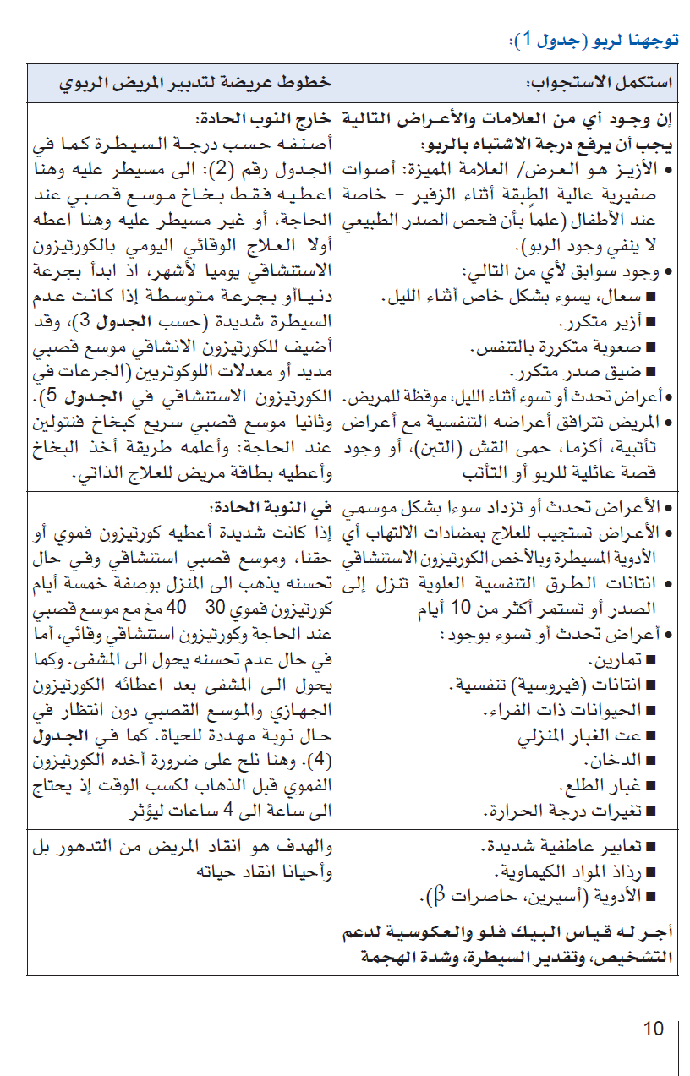

Slide 11
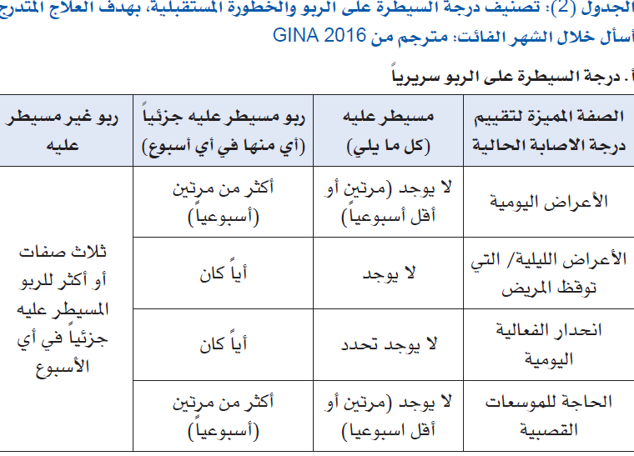

Slide 12
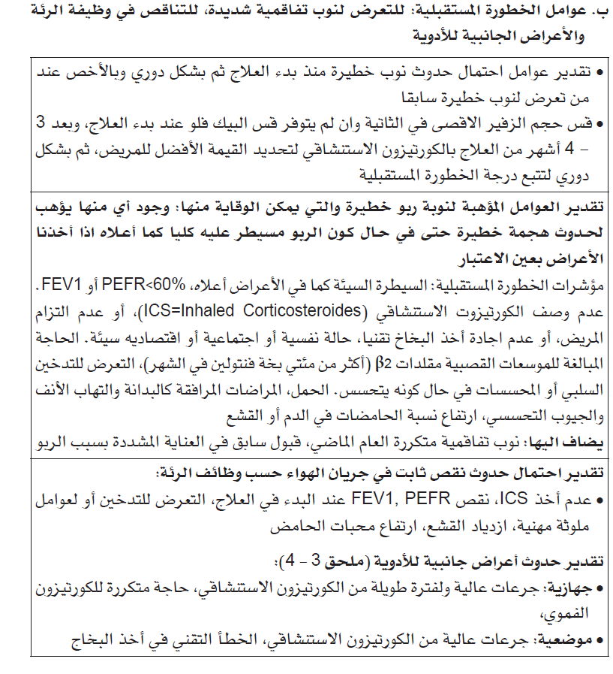

Slide 13
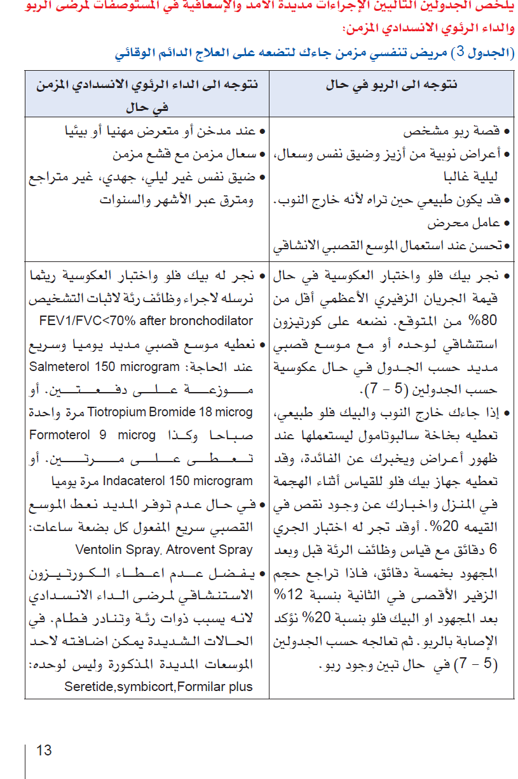

Slide 14
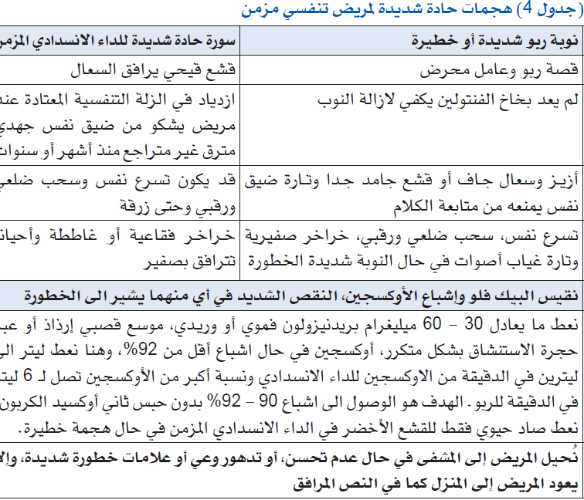

Slide 15
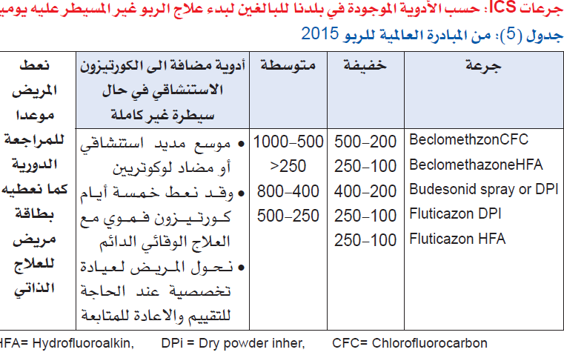

Slide 16
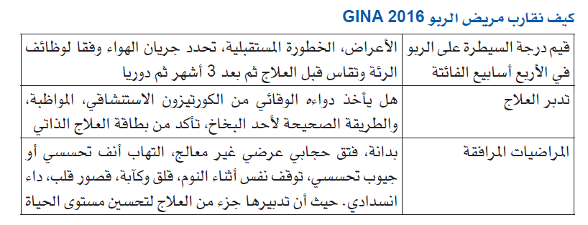

Slide 17
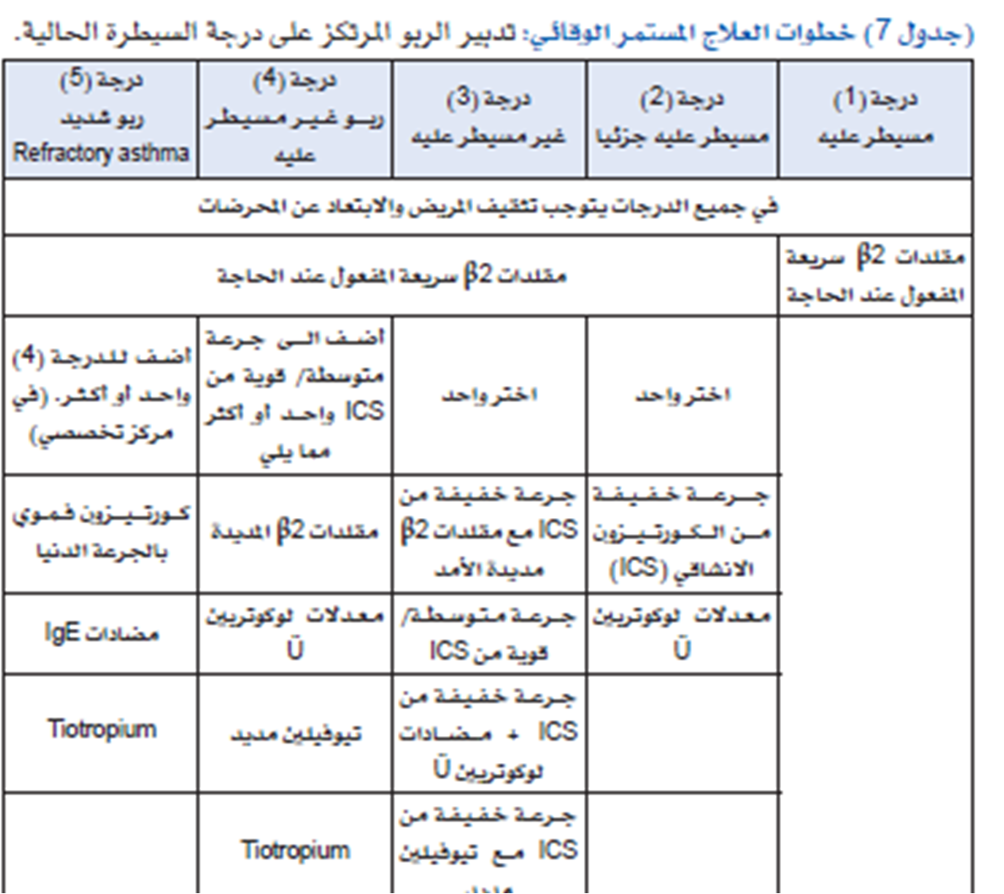

Slide 18
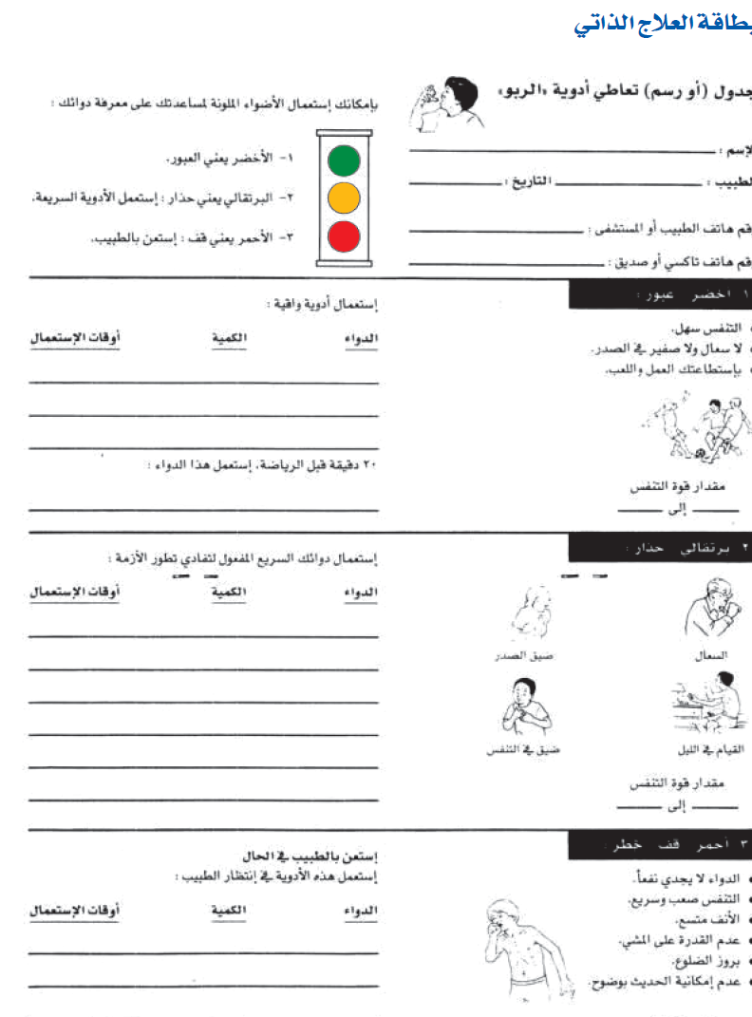

Slide 19
4-استبيانات البحث والتقويم
1- الزيارة الاولى لمريض الداء الانسدادي في المستوصف أو العيادة
2- زيارة المتابعة للداء الانسدادي المزمن
3- الزيارة الاولى لمريض الربو في المسوصف
4- المتابعه لمريض الربو في المستوصف
5- الزيارة الاولى لمريض الربو في عيادة المستشفى
6- المتابعه لمريض الربو في عيادات المشفى
7- نوبة الربو في اسعاف المشفى

Slide 20
رعاية الاولية : استبيانات للبحث والتقييم
استبيانات : يملؤها الطبيب في غرفة الاسعاف ، عيادة المشفى، المستوصف , تقيم اسبوعيا من مشرف مختص صدرية . ويصبح بحثا علميا .
المشرف يعلم الطبيب والممرض في مركز الرعاية الصحية مما يدعم دورة ويقلل الحاجة لتحويل المريض الى مستوع أعلى .

Slide 21
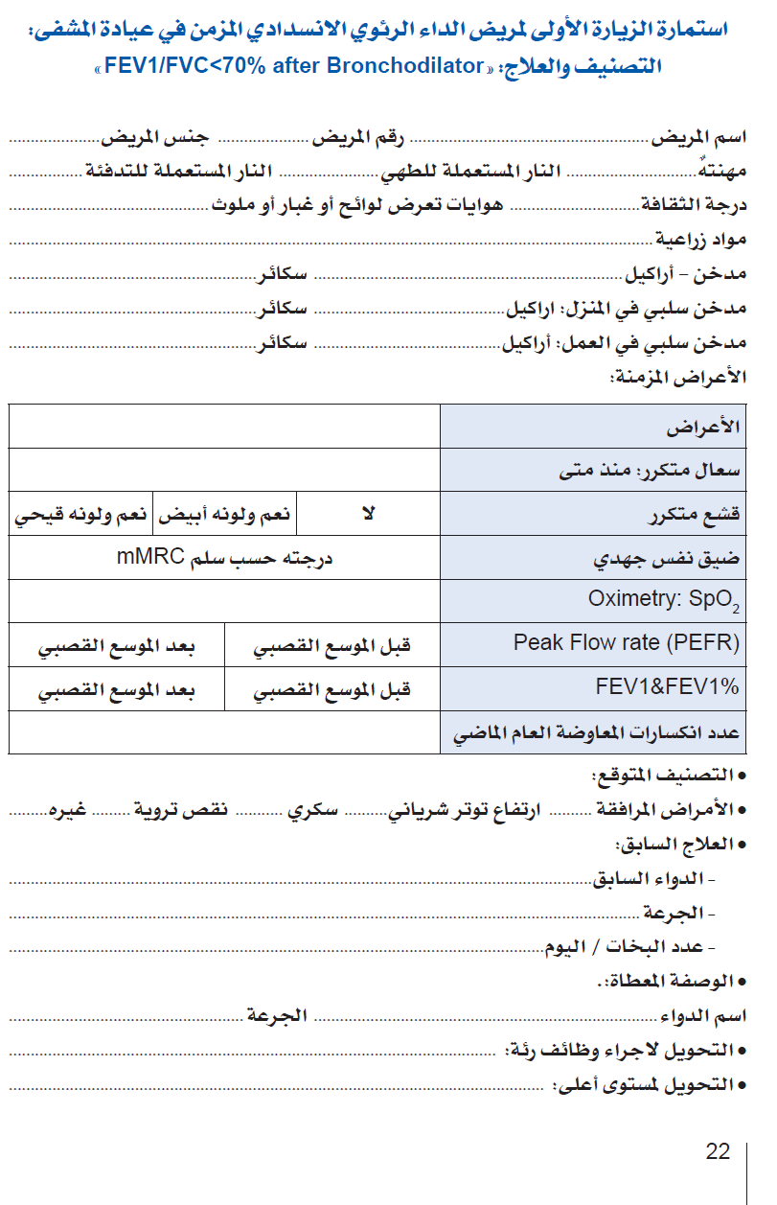

Slide 22
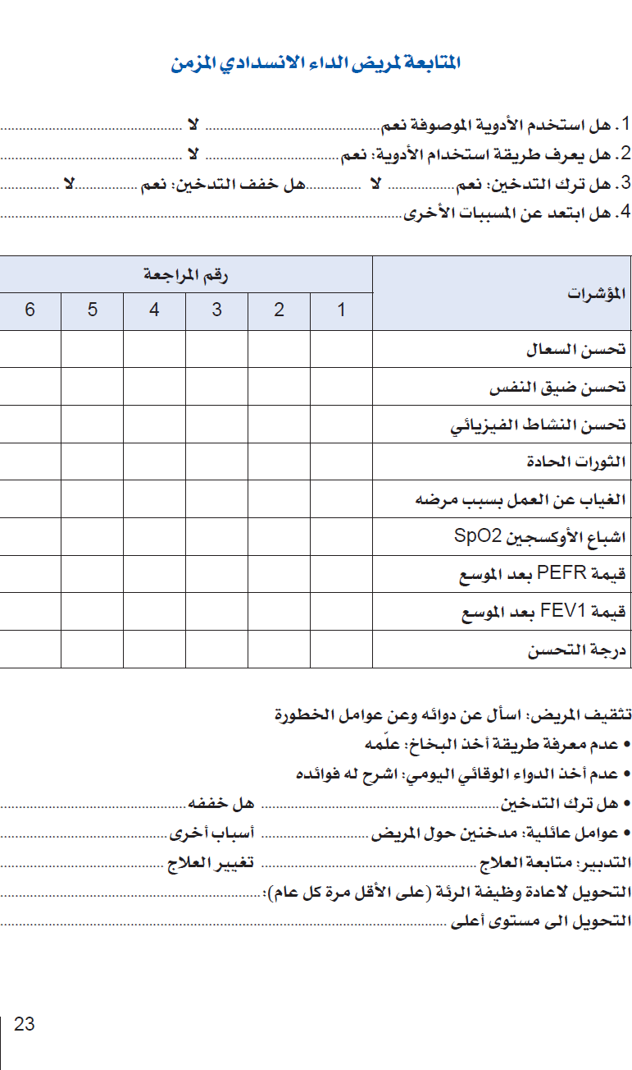

Slide 23
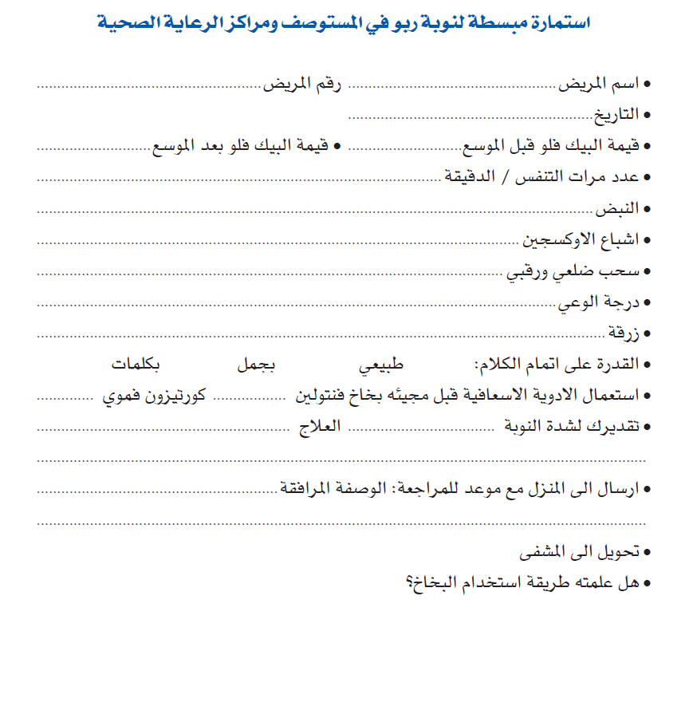

Slide 24
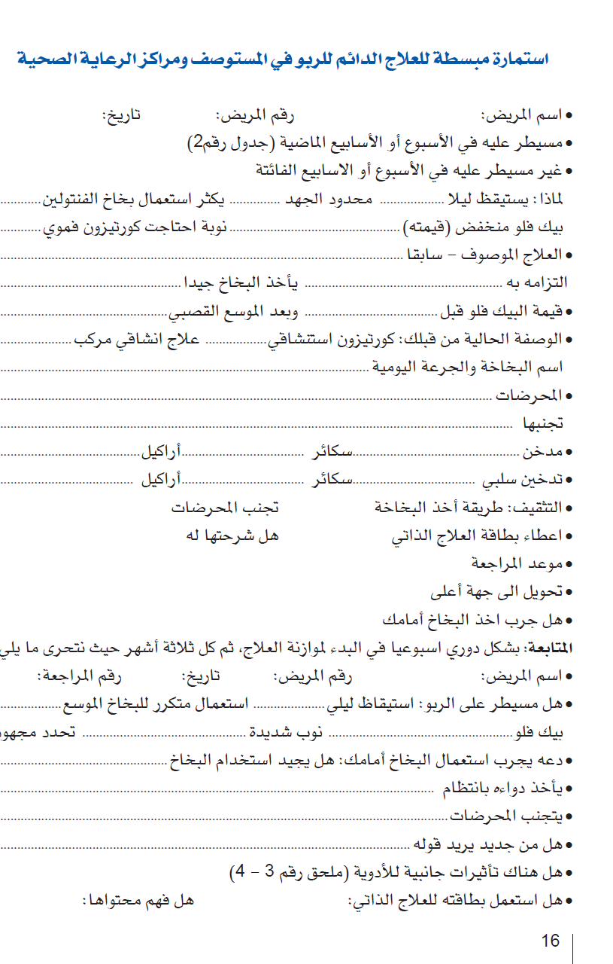

Slide 25
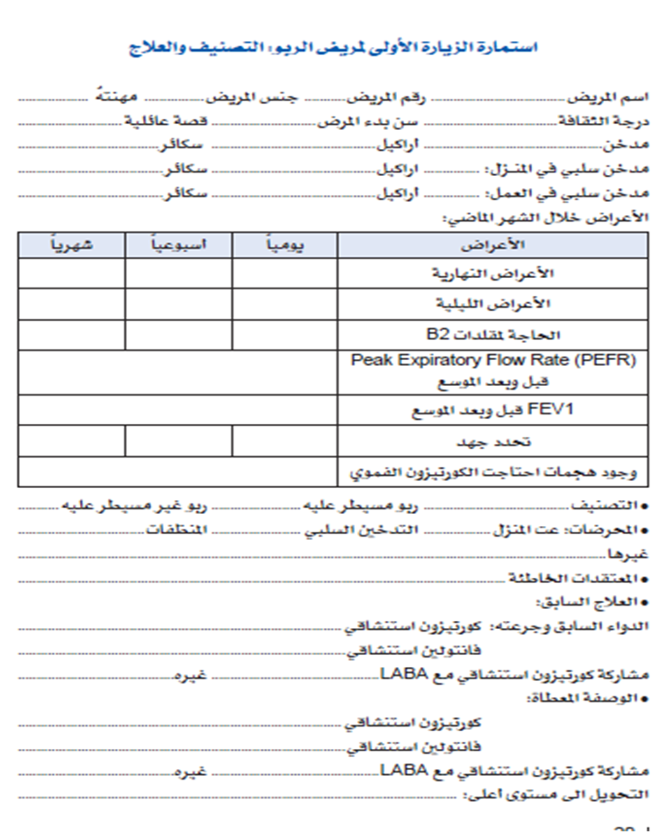

Slide 26
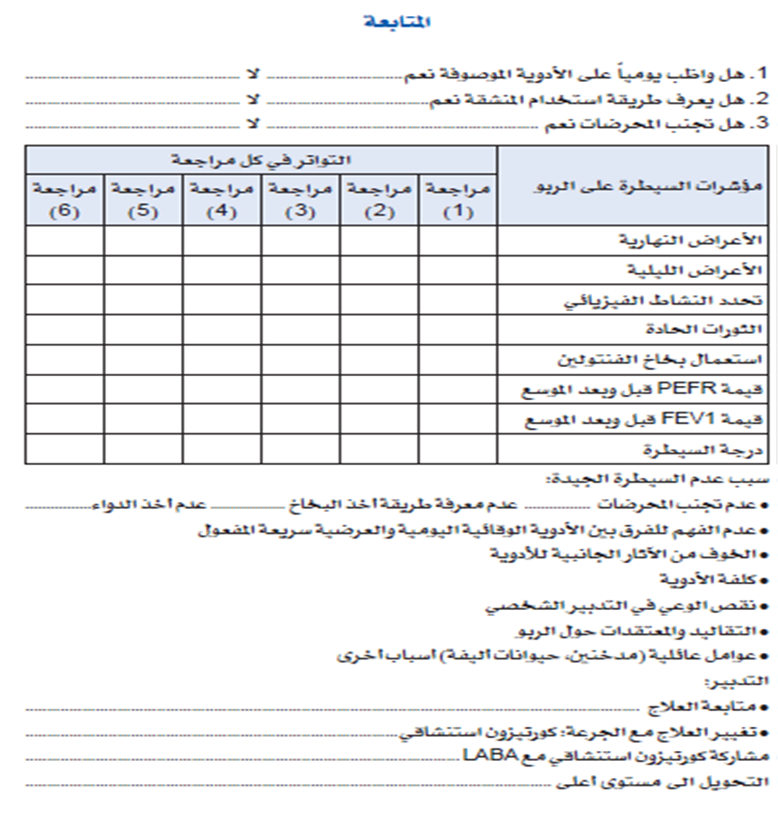

Slide 27
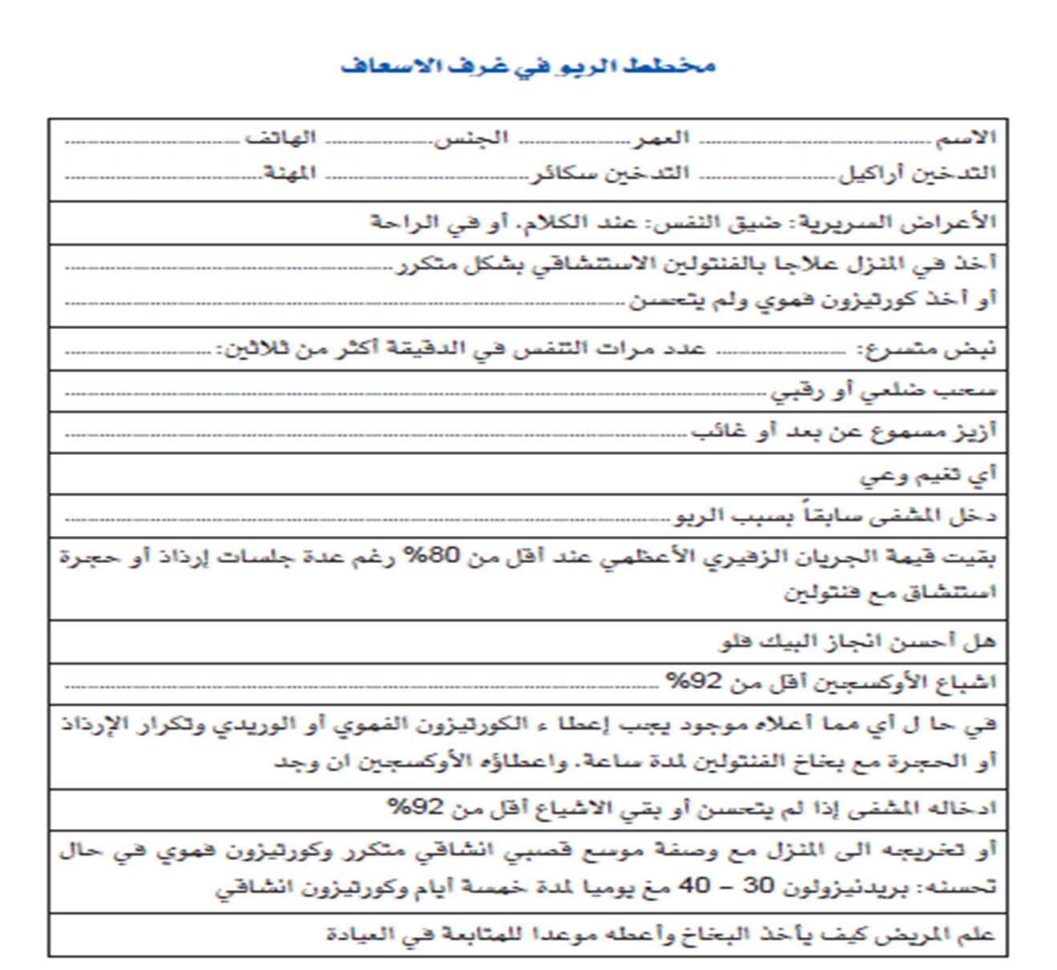

Slide 29
